Slide 1
Коначни марковски процеси одлучивања с применом на игру Тексас холдем покер
Студент: Филип Пешић
Ментор: Др Марко Обрадовић

Slide 2
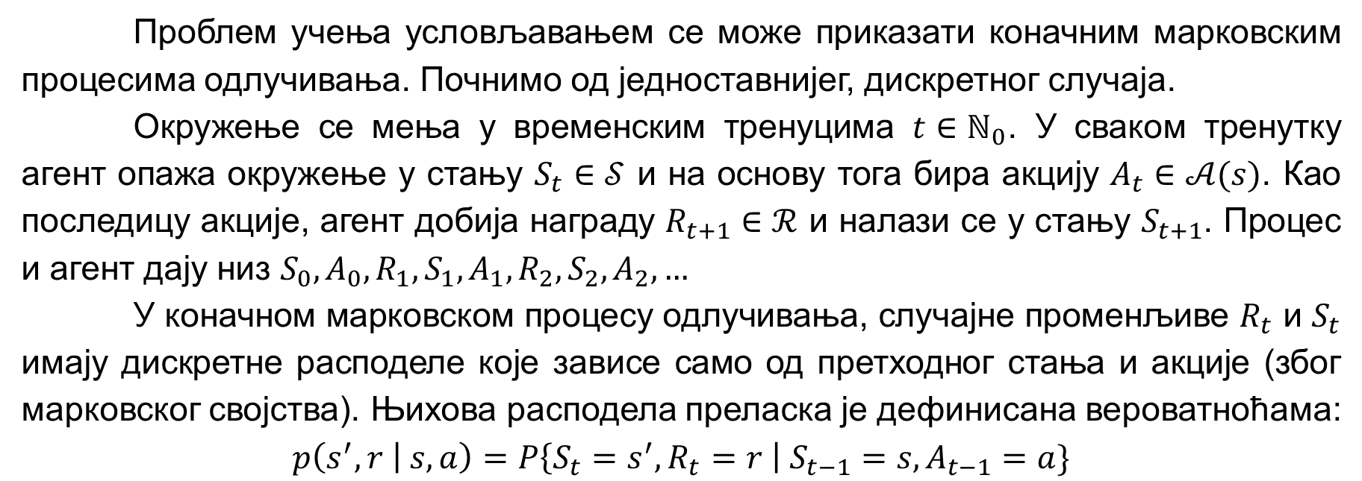
Учење условљавањем, односно поткрепљивањем (енгл. Reinforcement learning)
Проблем учења условљавањем се може приказати коначним марковским процесима одлучивања. Почнимо од једноставнијег, дискретног случаја.
Окружење се мења у временским тренуцима $t∈ℕ_{0}$. У сваком тренутку агент опажа окружење у стању $S_{t}∈𝒮$ и на основу тога бира акцију $A_{t}∈𝒜(s)$. Као последицу акције, агент добија награду $R_{t+1}∈ℛ$ и налази се у стању $S_{t+1}$. Процес и агент дају низ $S_{0}, A_{0},R_{1}, S_{1}, A_{1},R_{2}, S_{2}, A_{2},…$
У коначном марковском процесу одлучивања, случајне променљиве $R_{t}$ и $S_{t}$ имају дискретне расподеле које зависе само од претходног стања и акције (због марковског својства). Њихова расподела преласка је дефинисана вероватноћама:
$$p\left(s^{′},r | s,a\right)=P\left\{S_{t}=s^{′},R_{t}=r \right| S_{t−1}=s,A_{t−1}=a\}$$

Slide 3
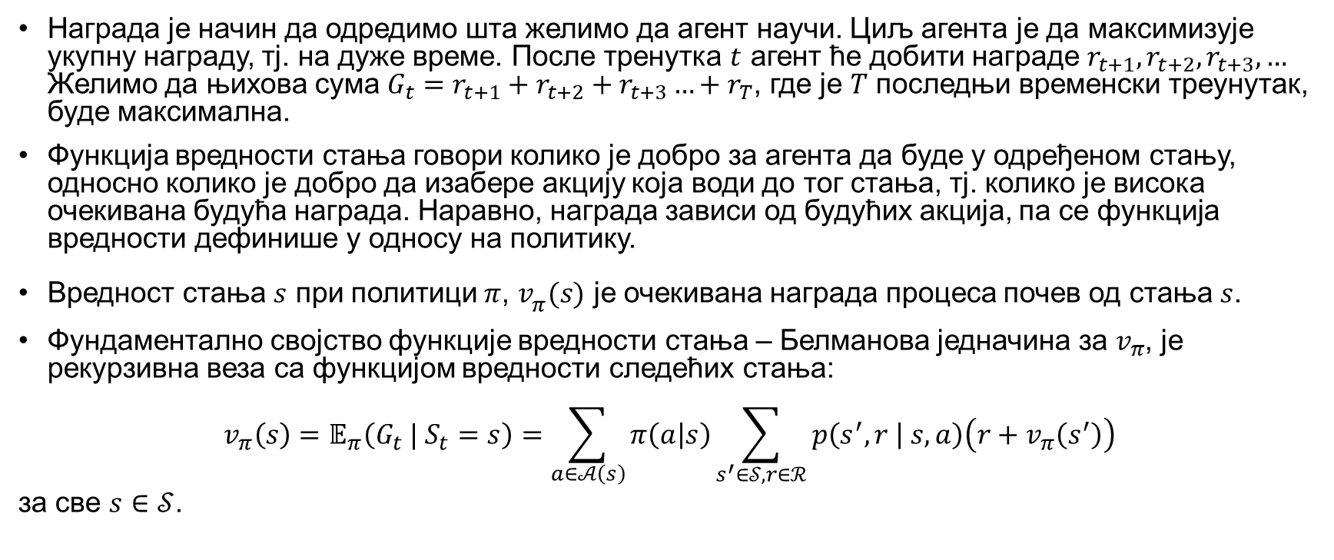
Коначни марковски процеси одлучивања
Награда је начин да одредимо шта желимо да агент научи. Циљ агента је да максимизује укупну награду, тј. на дуже време. После тренутка $t$ агент ће добити награде $r_{t+1},r_{t+2},r_{t+3},…$ Желимо да њихова сума $G_{t}=r_{t+1}+r_{t+2}+r_{t+3}…+r_{T}$, где је $T$ последњи временски треунутак, буде максимална.
Функција вредности стања говори колико је добро за агента да буде у одређеном стању, односно колико је добро да изабере акцију која води до тог стања, тј. колико је висока очекивана будућа награда. Наравно, награда зависи од будућих акција, па се функција вредности дефинише у односу на политику.
Вредност стања $s$ при политици $π$, $v_{π}(s)$ је очекивана награда процеса почев од стања $s$.
Фундаментално својство функције вредности стања – Белманова једначина за $v_{π}$, је рекурзивна веза са функцијом вредности следећих стања:
$$v_{π}\left(s\right)=𝔼_{π}\left(G_{t} | S_{t}=s\right)=\sum_{a∈𝒜\left(s\right)}{π\left(a | s\right)\sum_{s^{′}∈𝒮,r∈ℛ}{p\left(s^{′},r | s,a\right)\left(r+v_{π}\left(s^{′}\right)\right)}}$$
за све $s∈𝒮$.

Slide 4
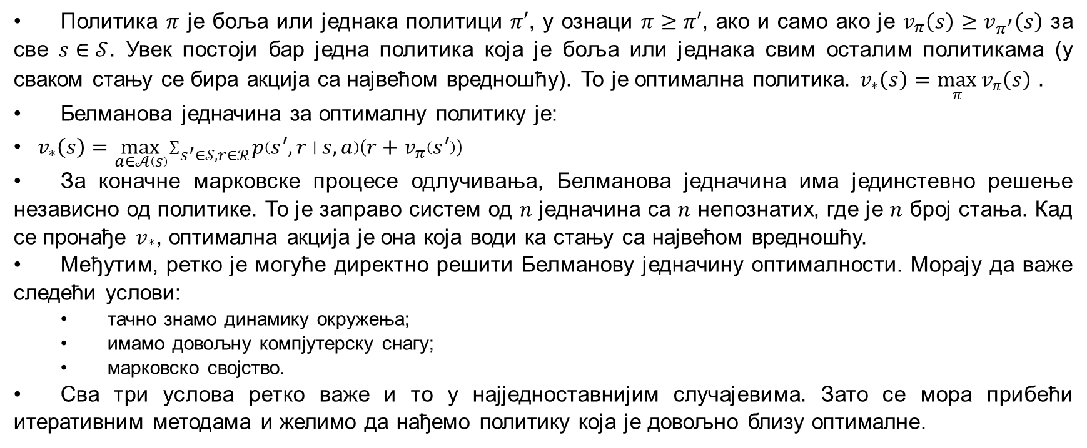
Коначни марковски процеси одлучивања
Политика $π$ је боља или једнака политици $π′$, у ознаци $π≥π′$, ако и само ако је $v_{π}\left(s\right)≥v_{π^{′}}\left(s\right)$ за све $s∈𝒮$. Увек постоји бар једна политика која је боља или једнака свим осталим политикама (у сваком стању се бира акција са највећом вредношћу). То је оптимална политика. $v_{∗}\left(s\right)=\max_{π}{v_{π}\left(s\right)}$ .
Белманова једначина за оптималну политику је:
$v_{∗}\left(s\right)=\max_{a∈𝒜\left(s\right)}{\sum_{s^{′}∈𝒮,r∈ℛ}{p\left(s^{′},r | s,a\right)\left(r+v_{π}\left(s^{′}\right)\right)}}$
За коначне марковске процесе одлучивања, Белманова једначина има јединстевно решење независно од политике. То је заправо систем од $n$ једначина са $n$ непознатих, где је $n$ број стања. Кад се пронађе $v_{∗}$, оптимална акција је она која води ка стању са највећом вредношћу.
Међутим, ретко је могуће директно решити Белманову једначину оптималности. Морају да важе следећи услови:
тачно знамо динамику окружења;
имамо довољну компјутерску снагу;
марковско својство.
Сва три услова ретко важе и то у најједноставнијим случајевима. Зато се мора прибећи итеративним методама и желимо да нађемо политику која је довољно близу оптималне.

Slide 5
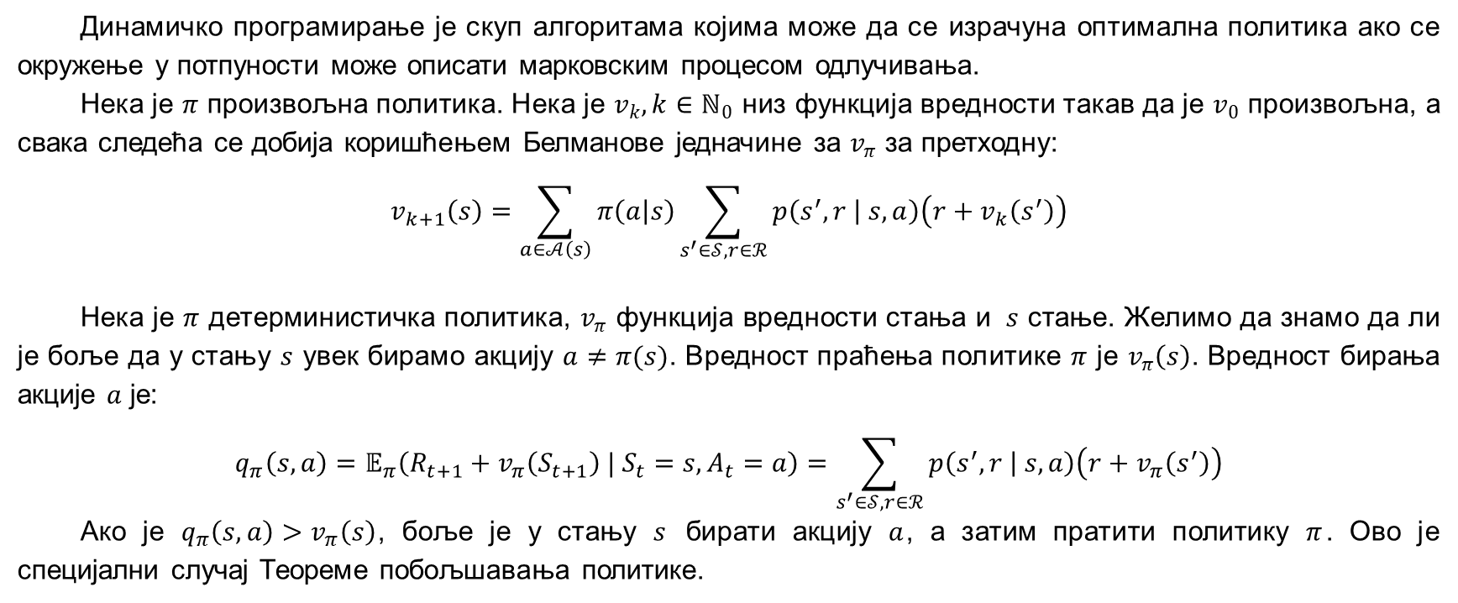
Динамичко програмирање
Динамичко програмирање је скуп алгоритама којима може да се израчуна оптимална политика ако се окружење у потпуности може описати марковским процесом одлучивања.
Нека је $π$ произвољна политика. Нека је $v_{k}, k∈ℕ_{0}$ низ функција вредности такав да је $v_{0}$ произвољна, а свака следећа се добија коришћењем Белманове једначине за $v_{π}$ за претходну:
$$v_{k+1}\left(s\right)=\sum_{a∈𝒜\left(s\right)}{π\left(a | s\right)\sum_{s^{′}∈𝒮,r∈ℛ}{p\left(s^{′},r | s,a\right)\left(r+v_{k}\left(s^{′}\right)\right)}}$$
Нека је $π$ детерминистичка политика, $v_{π}$ функција вредности стања и $s$ стање. Желимо да знамо да ли је боље да у стању $s$ увек бирамо акцију $a≠π(s)$. Вредност праћења политике $π$ је $v_{π}\left(s\right)$. Вредност бирања акције $a$ је:
$$q_{π}\left(s,a\right)=𝔼_{π}\left(R_{t+1}+v_{π}\left(S_{t+1}\right) | S_{t}=s,A_{t}=a\right)=\sum_{s^{′}∈𝒮,r∈ℛ}{p\left(s^{′},r | s,a\right)\left(r+v_{π}\left(s^{′}\right)\right)}$$
Ако је $q_{π}\left(s,a\right)>v_{π}\left(s\right)$, боље је у стању $s$ бирати акцију $a$, а затим пратити политику $π$. Ово је специјални случај Теореме побољшавања политике.

Slide 6
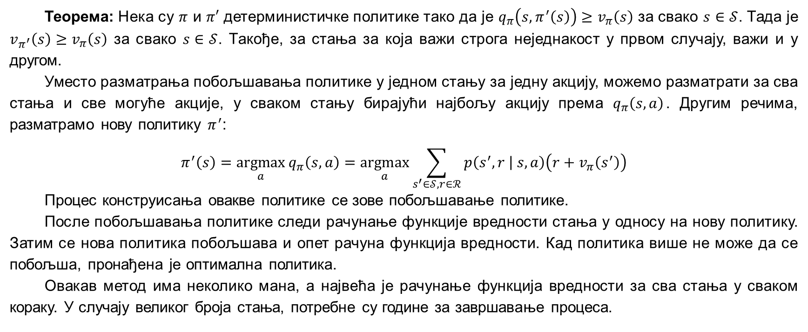
Динамичко програмирање
Теорема: Нека су $π$ и $π′$ детерминистичке политике тако да је $q_{π}\left(s,π^{′}\left(s\right)\right)≥v_{π}\left(s\right)$ за свако $s∈𝒮$. Тада је $v_{π^{′}}\left(s\right)≥v_{π}\left(s\right)$ за свако $s∈𝒮$. Такође, за стања за која важи строга неједнакост у првом случају, важи и у другом.
Уместо разматрања побољшавања политике у једном стању за једну акцију, можемо разматрати за сва стања и све могуће акције, у сваком стању бирајући најбољу акцију према $q_{π}\left(s,a\right)$. Другим речима, разматрамо нову политику $π^{′}$:
$$π^{′}\left(s\right)=\underset{a}{argmax}{q_{π}\left(s,a\right)}=\underset{a}{argmax}{\sum_{s^{′}∈𝒮,r∈ℛ}{p\left(s^{′},r | s,a\right)\left(r+v_{π}\left(s^{′}\right)\right)}}$$
Процес конструисања овакве политике се зове побољшавање политике.
После побољшавања политике следи рачунање функције вредности стања у односу на нову политику. Затим се нова политика побољшава и опет рачуна функција вредности. Кад политика више не може да се побољша, пронађена је оптимална политика.
Овакав метод има неколико мана, а највећа је рачунање функција вредности за сва стања у сваком кораку. У случају великог броја стања, потребне су године за завршавање процеса.

Slide 7
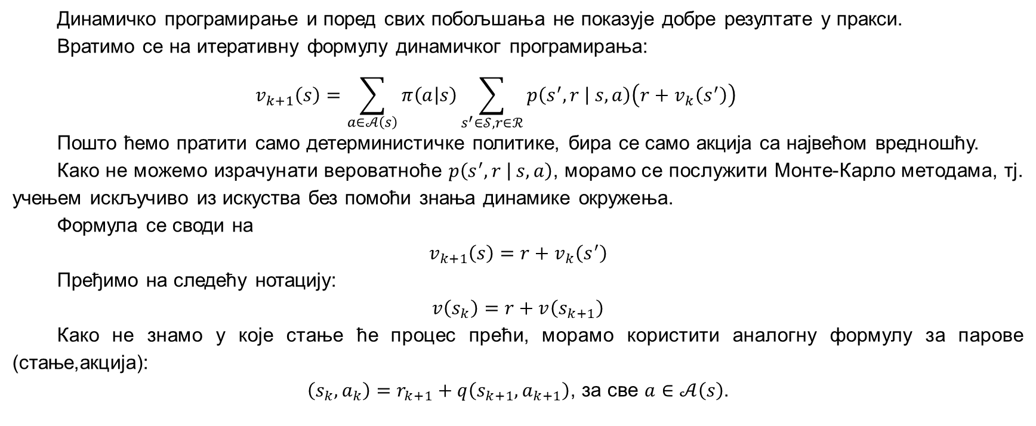
Temporal-difference учење
Динамичко програмирање и поред свих побољшања не показује добре резултате у пракси.
Вратимо се на итеративну формулу динамичког програмирања:
$$v_{k+1}\left(s\right)=\sum_{a∈𝒜\left(s\right)}{π\left(a | s\right)\sum_{s^{′}∈𝒮,r∈ℛ}{p\left(s^{′},r | s,a\right)\left(r+v_{k}\left(s^{′}\right)\right)}}$$
Пошто ћемо пратити само детерминистичке политике, бира се само акција са највећом вредношћу.
Како не можемо израчунати вероватноће $p\left(s^{′},r | s,a\right)$, морамо се послужити Монте-Карло методама, тј. учењем искључиво из искуства без помоћи знања динамике окружења.
Формула се своди на
$$v_{k+1}\left(s\right)=r+v_{k}\left(s^{′}\right)$$
Пређимо на следећу нотацију:
$$v\left(s_{k}\right)=r+v\left(s_{k+1}\right)$$
Како не знамо у које стање ће процес прећи, морамо користити аналогну формулу за парове (стање,акција):
$\left(s_{k},a_{k}\right)=r_{k+1}+q\left(s_{k+1},a_{k+1}\right)$, за све $a∈𝒜\left(s\right)$.

Slide 8
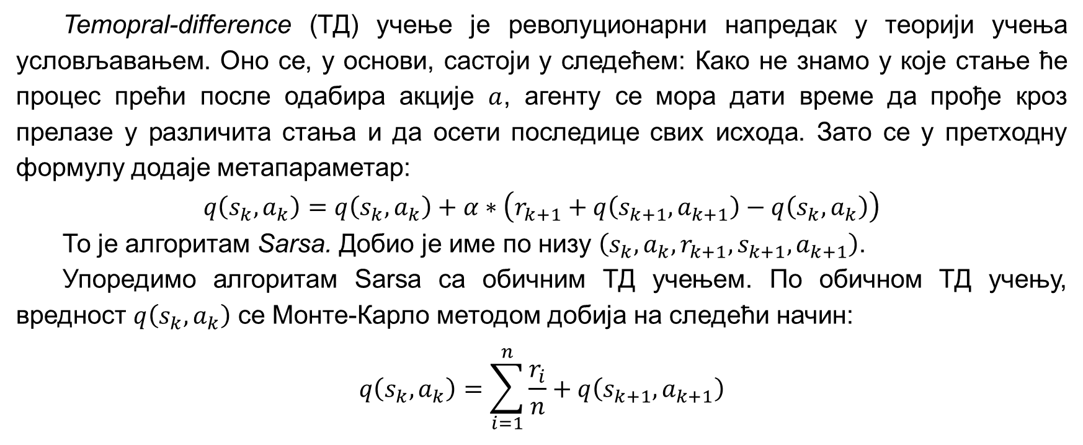
Temporal-difference учење
Temopral-difference (ТД) учење је револуционарни напредак у теорији учења условљавањем. Оно се, у основи, састоји у следећем: Како не знамо у које стање ће процес прећи после одабира акције $a$, агенту се мора дати време да прође кроз прелазе у различита стања и да осети последице свих исхода. Зато се у претходну формулу додаје метапараметар:
$$q\left(s_{k},a_{k}\right)=q\left(s_{k},a_{k}\right)+α∗\left(r_{k+1}+q\left(s_{k+1},a_{k+1}\right)−q\left(s_{k},a_{k}\right)\right)$$
То је алгоритам Sarsa. Добио је име по низу $\left(s_{k},a_{k},r_{k+1},s_{k+1},a_{k+1}\right)$.
Упоредимо алгоритам Sarsa са обичним ТД учењем. По обичном ТД учењу, вредност $q\left(s_{k},a_{k}\right)$ се Монте-Карло методом добија на следећи начин:
$$q\left(s_{k},a_{k}\right)=\sum_{i=1}^{n}{\frac{r_{i}}{n}+q\left(s_{k+1},a_{k+1}\right)}$$

Slide 9
Правила игре
Циљ игре је да се заради новац уз добру забаву.
Тексас холдем – to hold ‘em (them) or fold ‘em.
Постоје два начина игре: турнир и слободна игра. У оба случаја, игра се одвија понављањем великог броја руку.
Small и big blind
Дељење по две карте и улагање
Flop, turn и river; иза сваког од њих се одвија улагање.
Showdown
Улагање
Основно правило улагања и all in.
Fold/call/raise или Check/bet, ако ништа није уложено.
Одређивање победника: Ако је један играч остао у игри, он носи новац. Ако је више играча остало у игри, сортирају се руке по јачини.

Slide 10
Правила игре
5 „дасака“ или ништа
Пар
Два пара
Трилинг
Кента (engl. straight)
Боја (engl. flush)
Фул (engl. full house)
Покер
Кента у боји
Флеш ројал (engl. royal flush)
♠K ♦J ♥8 ♠6 ♣4
♠7 ♦7 ♥Q ♠6 ♣4
♥Q ♠Q ♠7 ♦7 ♣4
♠7 ♦7 ♣7 ♥Q ♠8
♠9 ♦8 ♣7 ♥6 ♠5
♥A ♥J ♥10 ♥8 ♥3
♠7 ♦7 ♣7 ♥Q ♠Q
♠7 ♦7 ♣7 ♥7 ♠2
♥Q ♥J ♥10 ♥9 ♥8
♥A ♥K ♥Q ♥J ♥10

Slide 11
Правила игре
igrac 1 995$
igrac 2 1015$
igrac 3 985$
igrac 4 855$
igrac 5 130$
igrac 6 985$
igrac 7 1000$
igrac 8 1000$
igrac 9 990$
igrac 10 2045$
igrac 9 985$ karo 5 tref A small blind 5
igrac 10 2035$ herc 8 karo Q big blind 10
igrac 1 995$ pik 2 karo 9 fold
igrac 2 1015$ karo 7 pik 9 fold
igrac 3 985$ tref 7 pik 5 fold
igrac 4 855$ tref 8 herc 5 fold
igrac 5 130$ herc A pik 8 fold
igrac 6 985$ tref 6 herc K fold
igrac 7 1000$ pik K karo K raise 130
igrac 8 1000$ karo J herc 3 fold
igrac 9 985$ karo 5 tref A fold
igrac 10 2035$ herc 8 karo Q call 130
ukupan ulog: 265
pik J herc 7 pik Q
igrac 10 1915$ herc 8 karo Q 48% check
igrac 7 870$ pik K karo K 85% check
ukupan ulog: 265
pik J herc 7 pik Q karo 2
igrac 10 1915$ herc 8 karo Q 83% check
igrac 7 870$ pik K karo K 87% check
ukupan ulog: 265
pik J herc 7 pik Q karo 2 pik A
igrac 10 1915$ herc 8 karo Q 72% check
igrac 7 870$ pik K karo K 75% bet 795
igrac 10 1915$ herc 8 karo Q 72% call 795
ukupan ulog: 1855
igrac 7 pik K karo K nosi 1855$.

Slide 12
Правила игре
igrac 67 190$
igrac 71 175$
igrac 72 180$
igrac 77 178$
igrac 78 663$
igrac 80 985$
igrac 81 3985$
igrac 84 1000$
igrac 85 1000$
igrac 86 1000$
igrac 84 995$ karo 8 pik 5 small blind 5
igrac 85 990$ herc Q karo 10 big blind 10
igrac 86 1000$ tref 9 tref Q call 10
igrac 67 190$ karo 7 karo 2 fold
igrac 71 175$ pik 2 pik 6 fold
igrac 72 180$ tref J herc 5 fold
igrac 77 178$ tref 3 pik 9 fold
igrac 78 663$ pik K tref 8 call 10
igrac 80 985$ herc A karo A call 10
igrac 81 3985$ karo Q pik A raise 340
igrac 84 995$ karo 8 pik 5 fold
igrac 85 990$ herc Q karo 10 call 340
igrac 86 990$ tref 9 tref Q call 340
igrac 78 653$ pik K tref 8 call 340
igrac 80 975$ herc A karo A call 340
ukupan ulog: 1705
herc 7 herc 8 herc 10
igrac 85 660$ herc Q karo 10 46% check
igrac 86 660$ tref 9 tref Q 18% check
igrac 78 323$ pik K tref 8 16% check
igrac 80 645$ herc A karo A 57% check
igrac 81 3645$ karo Q pik A 92% check
ukupan ulog: 1705
herc 7 herc 8 herc 10 tref 6
igrac 85 660$ herc Q karo 10 29% check
igrac 86 660$ tref 9 tref Q 51% check
igrac 78 323$ pik K tref 8 4% check
igrac 80 645$ herc A karo A 36% check
igrac 81 3645$ karo Q pik A 95% bet 31
igrac 85 660$ herc Q karo 10 29% call 31
igrac 86 660$ tref 9 tref Q 51% call 31
igrac 78 323$ pik K tref 8 4% call 31
igrac 80 645$ herc A karo A 36% call 31
ukupan ulog: 1860
herc 7 herc 8 herc 10 tref 6 pik 10
igrac 85 629$ herc Q karo 10 37% check
igrac 86 629$ tref 9 tref Q 58% check
igrac 78 292$ pik K tref 8 4% check
igrac 80 614$ herc A karo A 27% check
igrac 81 3614$ karo Q pik A 96% bet 629
igrac 85 629$ herc Q karo 10 37% all-in 629
igrac 86 629$ tref 9 tref Q 58% all-in 629
igrac 78 292$ pik K tref 8 4% fold
igrac 80 614$ herc A karo A 27% all-in 614
ukupan ulog: 4361
igrac 86 tref 9 tref Q nosi 4361$.

Slide 13
Стратегија
Циљ игре је да се заради што више новца у просеку, тј. на дуже време.
Пре флопа – наизглед једноставна, али најтежа одлука.
Две карте у руци имају вредност ако су истог броја, исте боје, сличних бројева, или јаке.
Одлука зависи и од броја играча.
Са боље две карте се подиже улог, односно прате већи улози пре флопа.
Са неколико најјачих руку желимо да уложимо што више новца пре флопа.

Slide 14
Стратегија после флопа
Новац се зарађује оправданим улагањем; блефирање је помоћни начин.
Руке се по квалитету деле на:
Врло јака рука
Рањива јака рука
Draw – чекање јаке руке
Слаба рука
Безвредна рука

Slide 15
Стратегија после флопа
Врло јака рука
најјача (engl. nut-hand):
У руци: На столу:
10 Q 10 10 Q Q 2
♠A ♦7 ♠K ♠8 ♠2 ♥7 ♠3
♠9 ♦10 ♣J ♣8 ♠2 ♥7 ♠3
♠Q ♦Q ♣Q ♣8 ♠2 ♥7 ♠3
А Q 10 10 Q Q K
♠K ♠3 ♠Q ♠8 ♠2 ♥8 ♥7
♠2 ♦10 ♣J ♣8 ♠9 ♥7 ♠3
♠7 ♦7 ♣J ♠J ♣8 ♥7 ♠3
♠8 ♦А ♣A ♠J ♣8 ♥7 ♠3
вероватно најјача:

Slide 16
Стратегија после флопа
Рањива јака рука
рањива:
♠4 ♠3 ♠Q ♠8 ♠2
♠7 ♦10 ♣J ♣8 ♥9
♠9 ♦10 ♣J ♣8 ♥2
♠Q ♦Q ♣Q ♣8 ♥2
♠9 ♦А ♣A ♠J ♣9
♠2 ♦10 ♣J ♣8 ♥9 ♣7
♠9 ♦10 ♣J ♣8 ♣2
♠Q ♦Q ♣Q ♣8 ♣2
♠10 ♦А ♣А ♥J ♣10
већ побеђена:

Slide 17
Стратегија после флопа
Draw – чекање јаке руке
Број пожељних карата се множи са 4/100, ако је флоп, иначе са 2/100.
Пратимо новац ако је (процењена) вероватноћа већа од удела новца који ћемо уложити у укупном новом улогу.
♠9 ♦10 ♣J ♥7 ♠2 0,16
♠9 ♦10 ♣J ♥8 ♠2 0,32
♠4 ♠3 ♠Q ♠8 ♥2 0,36
♣9 ♣10 ♣J ♣8 ♠2 0,6
♠2 ♦8 ♣J ♥10 ♠9 0,08
♠9 ♦10 ♠J ♥8 ♠2 0,14

Slide 18
Стратегија после флопа
Слаба и безвредна рука
Слабија од оне коју противник лако може да има:
А K 10 10 Q Q K
♠9 ♦10 ♣J ♣8 ♣2 ♥7 ♣3
♠Q ♦Q ♣Q ♣8 ♠9 ♥Ј ♠3
А K 10 10 Q 3 K
overpair: јак пар: средњи пар: слаб пар:
K K 10 Q 3 K Q 10 Q 3 K 10 10 Q 3 8 8 10 Q 3
Ј Ј 10 Q 3 K 3 10 Q 3
2 2 10 Q 3
Overpair и јак пар са јаком неупареном картом су рањиве руке.
Остали парови се играју пасивно. Безвредна рука се игра још пасивније. Чека се ривер и онда се покушава блеф са малом количином новца.

Slide 19
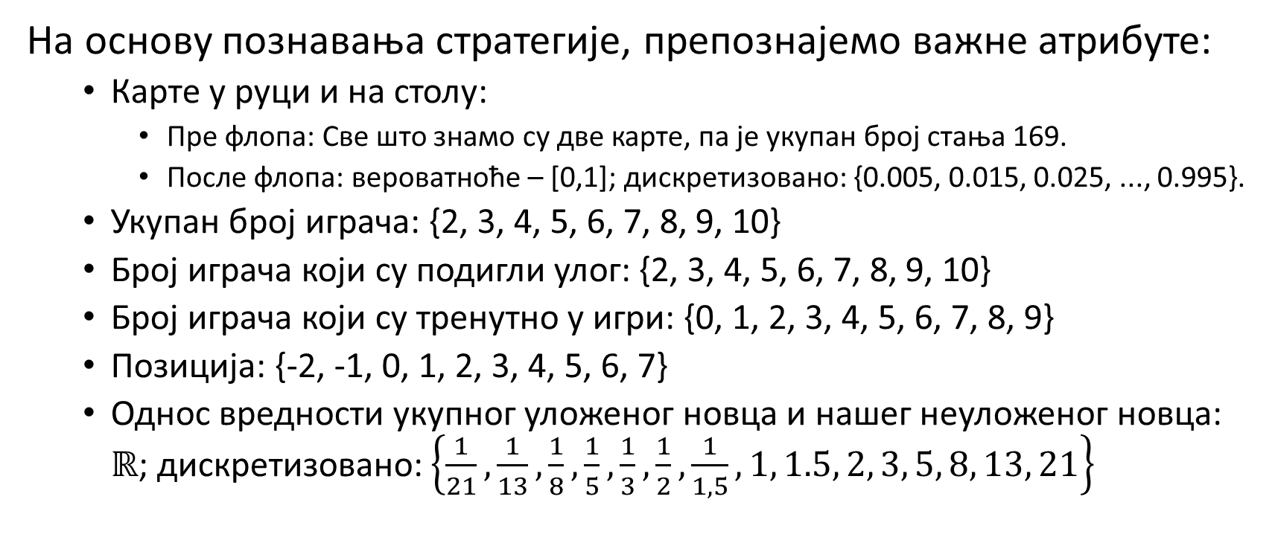
Формирање модела
На основу познавања стратегије, препознајемо важне атрибуте:
Карте у руци и на столу:
Пре флопа: Све што знамо су две карте, па је укупан број стања 169.
После флопа: вероватноће – [0,1]; дискретизовано: {0.005, 0.015, 0.025, ..., 0.995}.
Укупан број играча: {2, 3, 4, 5, 6, 7, 8, 9, 10}
Број играча који су подигли улог: {2, 3, 4, 5, 6, 7, 8, 9, 10}
Број играча који су тренутно у игри: {0, 1, 2, 3, 4, 5, 6, 7, 8, 9}
Позиција: {-2, -1, 0, 1, 2, 3, 4, 5, 6, 7}
Однос вредности укупног уложеног новца и нашег неуложеног новца: ℝ; дискретизовано: $\left\{\frac{1}{21},\frac{1}{13},\frac{1}{8},\frac{1}{5},\frac{1}{3},\frac{1}{2},\frac{1}{1,5},1, 1.5, 2, 3, 5, 8, 13, 21\right\}$

Slide 20
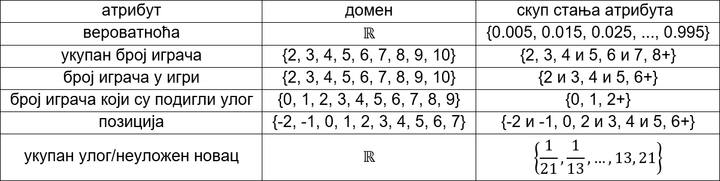
Формирање модела
Непрекидни скупови се морају дискретизовати.
Укупан број стања је превелики, па се домени атрибута морају упростити:

Slide 21
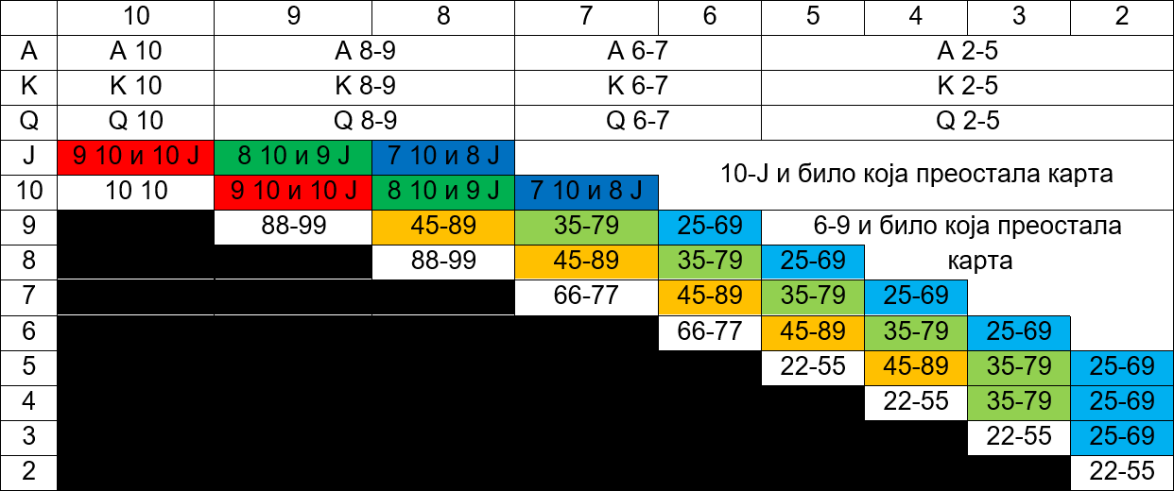
Формирање модела – почетна рука

Slide 22
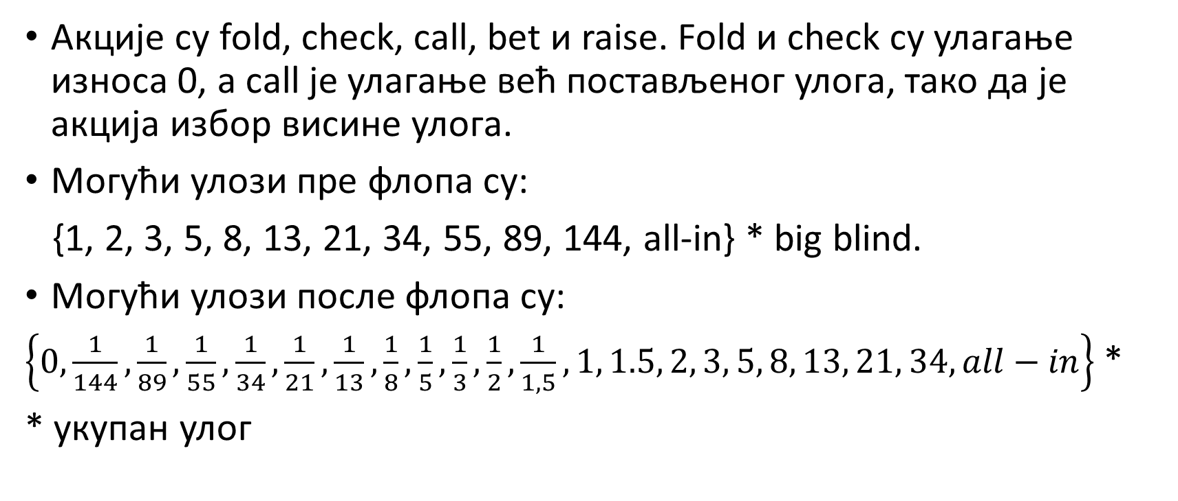
Формирање модела
Акције су fold, check, call, bet и raise. Fold и check су улагање износа 0, а call је улагање већ постављеног улога, тако да је акција избор висине улога.
Могући улози пре флопа су:
{1, 2, 3, 5, 8, 13, 21, 34, 55, 89, 144, all-in} * big blind.
Могући улози после флопа су:
$\left\{0,\frac{1}{144},\frac{1}{89},\frac{1}{55},\frac{1}{34},\frac{1}{21},\frac{1}{13},\frac{1}{8},\frac{1}{5},\frac{1}{3},\frac{1}{2},\frac{1}{1,5},1, 1.5, 2, 3, 5, 8, 13, 21, 34, all−in\right\}$ *
* укупан улог

Slide 23
Анализа резултата
Због великог скупа стања потребно је много времена да програм научи да игра квалитетно. Како нам толико време није на располагању, не можемо проверити да ли је играч довољно добар да може да игра успешно против осредњих или добрих покераша. Из истог разлога не можемо да оцењујемо појединачне акције на основу искуства играња покера.
Једино што можемо је да проверимо да ли програм учи да игра, тј. да ли временом постаје бољи. То се може урадити упоређивањем играча који користе податке добијене после различитог времена учења. 5 играча користе податке добијене после 2 месеца учења, а других 5 играча податке после 3 дана учења.
После једног дана рада програма, играчи од три дана су сакупили 113,290,000 $, а играчи од два месеца 353,000,500 $, што значи да је програм остварио напредак за два месеца учења.

